Slide 1
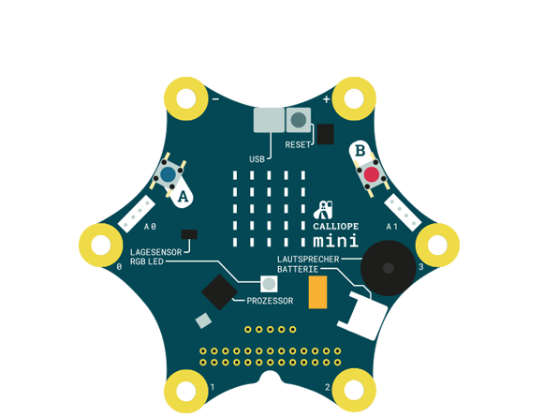
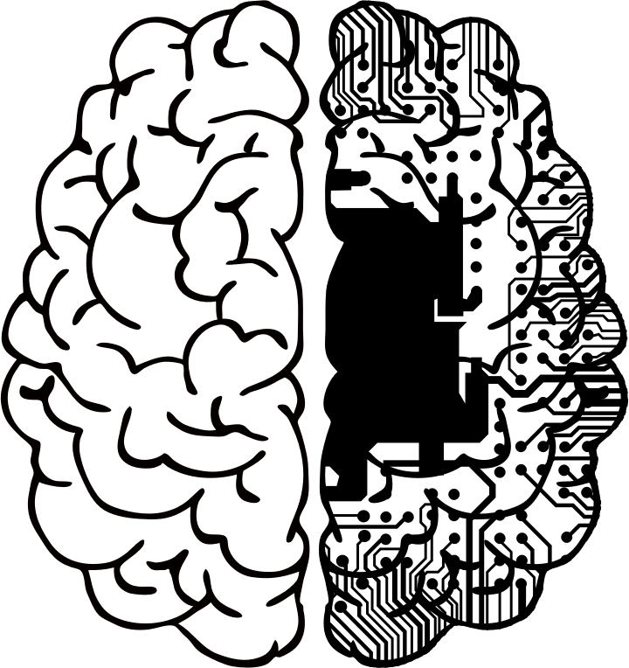
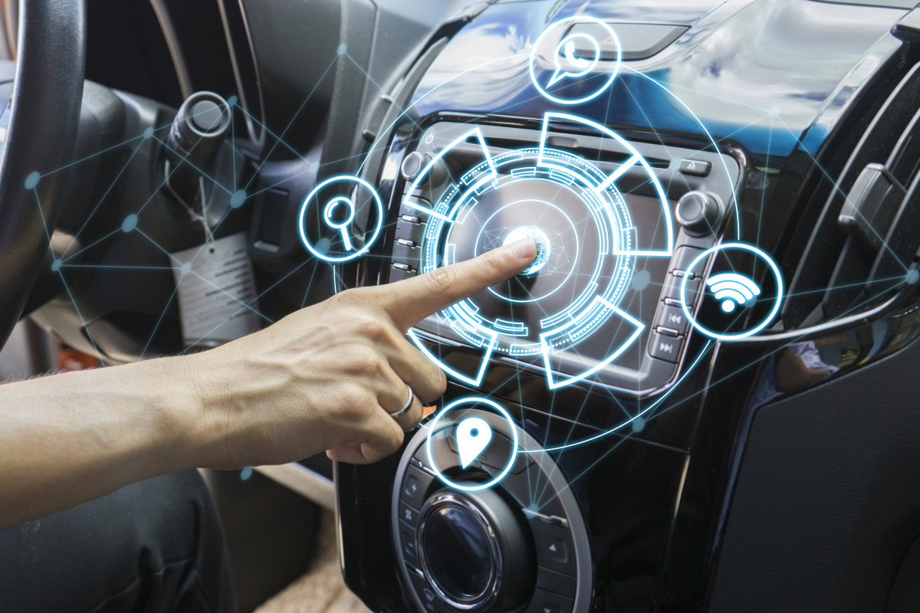
Künstliche Intelligenz (KI) in Schulen
Projekt: Calliope-Rennspiel
Wissen zu Künstlicher Intelligenz spielerisch in die Schulen bringen
- Projektbeschreibung und Hintergrundinformationen für Lehrkräfte -
Ferenc Hechler, Mirko Jelinek, Christian Schiller, Dirk Wolters
calliope.cc
openclipart.org
pxhere.com
Notes:
13

Slide 2
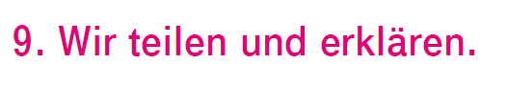


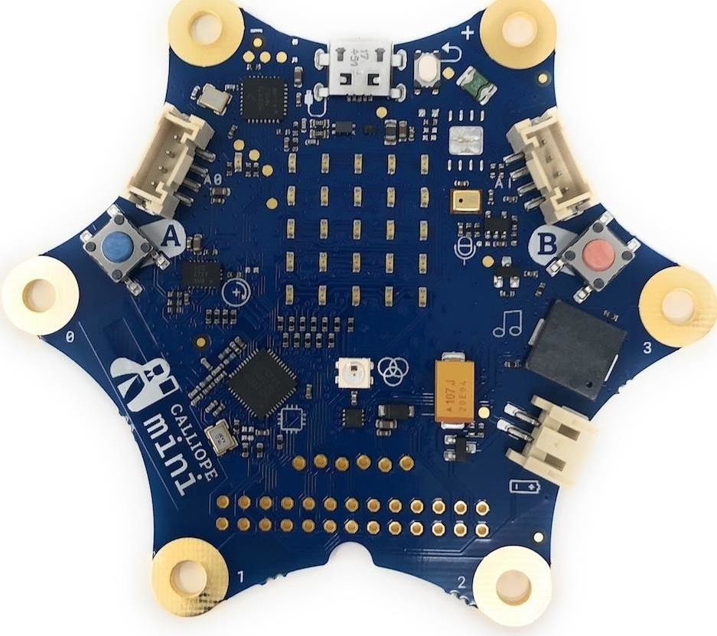


Einleitung
KI Leitlinie
KI Leitlinie 9 der Deutschen Telekom: Wir teilen und erklären
Das Deutsche Telekom Digital@School Projekt „Künstliche Intelligenz (KI) in Schulen“ hat ein Workshopformat entwickelt, was Grundkenntnisse zum Thema KI spielerisch vermittelt.
    Geeignet für Mittel- und Oberstufe
    Workshopformat kann flexibel angepasst werden an die Situation einer Lerngruppe und einer Schule (Kenntnisstand Lehrkräfte und SuS)
Das Projekt basiert auf dem verbreitet verfügbaren Lerncomputer Calliope Mini
    Die Calliope-Software ist mit der Sprache Microsoft Makecode entwickelt
    Dank Kooperation mit dem Fraunhofer Institut IAIS kann der Workshop auch
    mit dem Open Roberta Lab und der Sprache NEPO verwendet werden
Das Projekt wird Open Source auf GitHub (Telekom OSS) gestellt, um:
    eine Verbreitung zu ermöglichen und via GitHub „Pull-Requests“ Mitarbeit zu fördern
    eine Portierung zu anderen Hardware- und Software-Plattformen zu ermöglichen
    (z.B. andere Lerncomputer wie Microbit, Raspberry Pi; andere Technologien wie Scratch, …)
Deutsche Telekom
calliope.cc
GitHub

Slide 3
Projektmaterial und Lizenz
Die neueste Version des Projektmaterials liegt immer auf GitHub:
    https://github.com/telekom/ki-in-schulen
Lizenz für Dokumentation und Code
    MIT (Code) und CC-BY-SA (Dokumentation)
Primärkontakt (Projektleiter) für das Projekt:
    Christian Schiller, Deutsche Telekom Technik GmbH, Landgrabenweg 151, 53227 Bonn
      Emailkontakt: christian.schiller@telekom.de
      GitHub Kontakt: https://github.com/c-a-schiller
      Instagram Kontakt: https://www.instagram.com/c_a_schiller
      Fediverse Kontakt: https://mastodon.online/@c_a_schiller
GitHub

Slide 4
Inhalt dieses Dokuments
Einführung und Überblick
Details zum Workshopformat und Ideen zur Einbettung in ein Curriculum
Software-Installation
Durchführung verschiedener Workshop-Varianten
SuS-fokussierte Präsentation zur Nutzung im Workshop

Slide 5
Einführung und Überblick

Slide 6
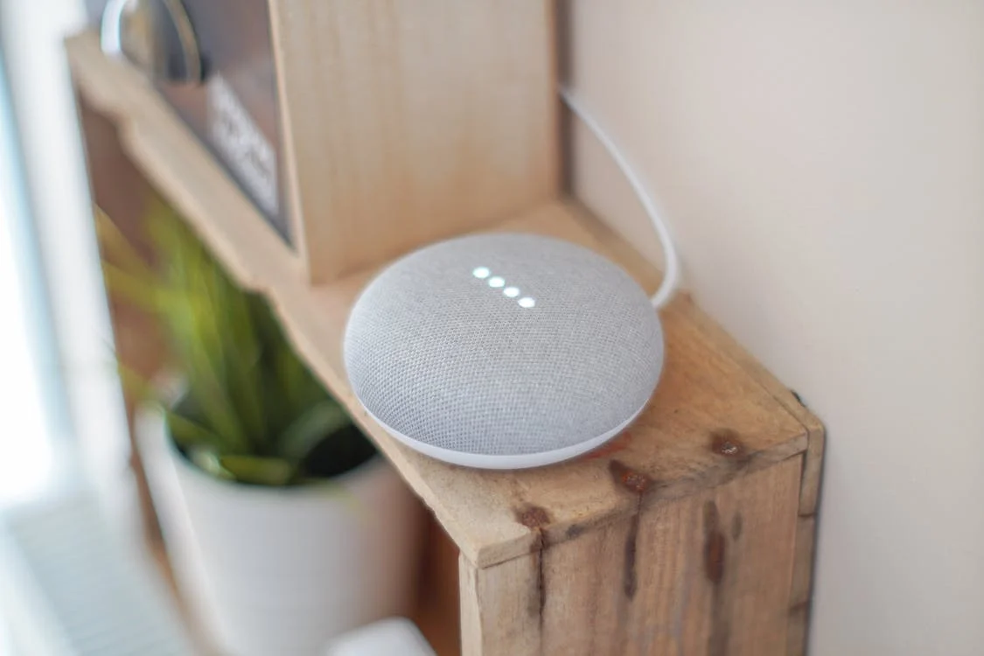
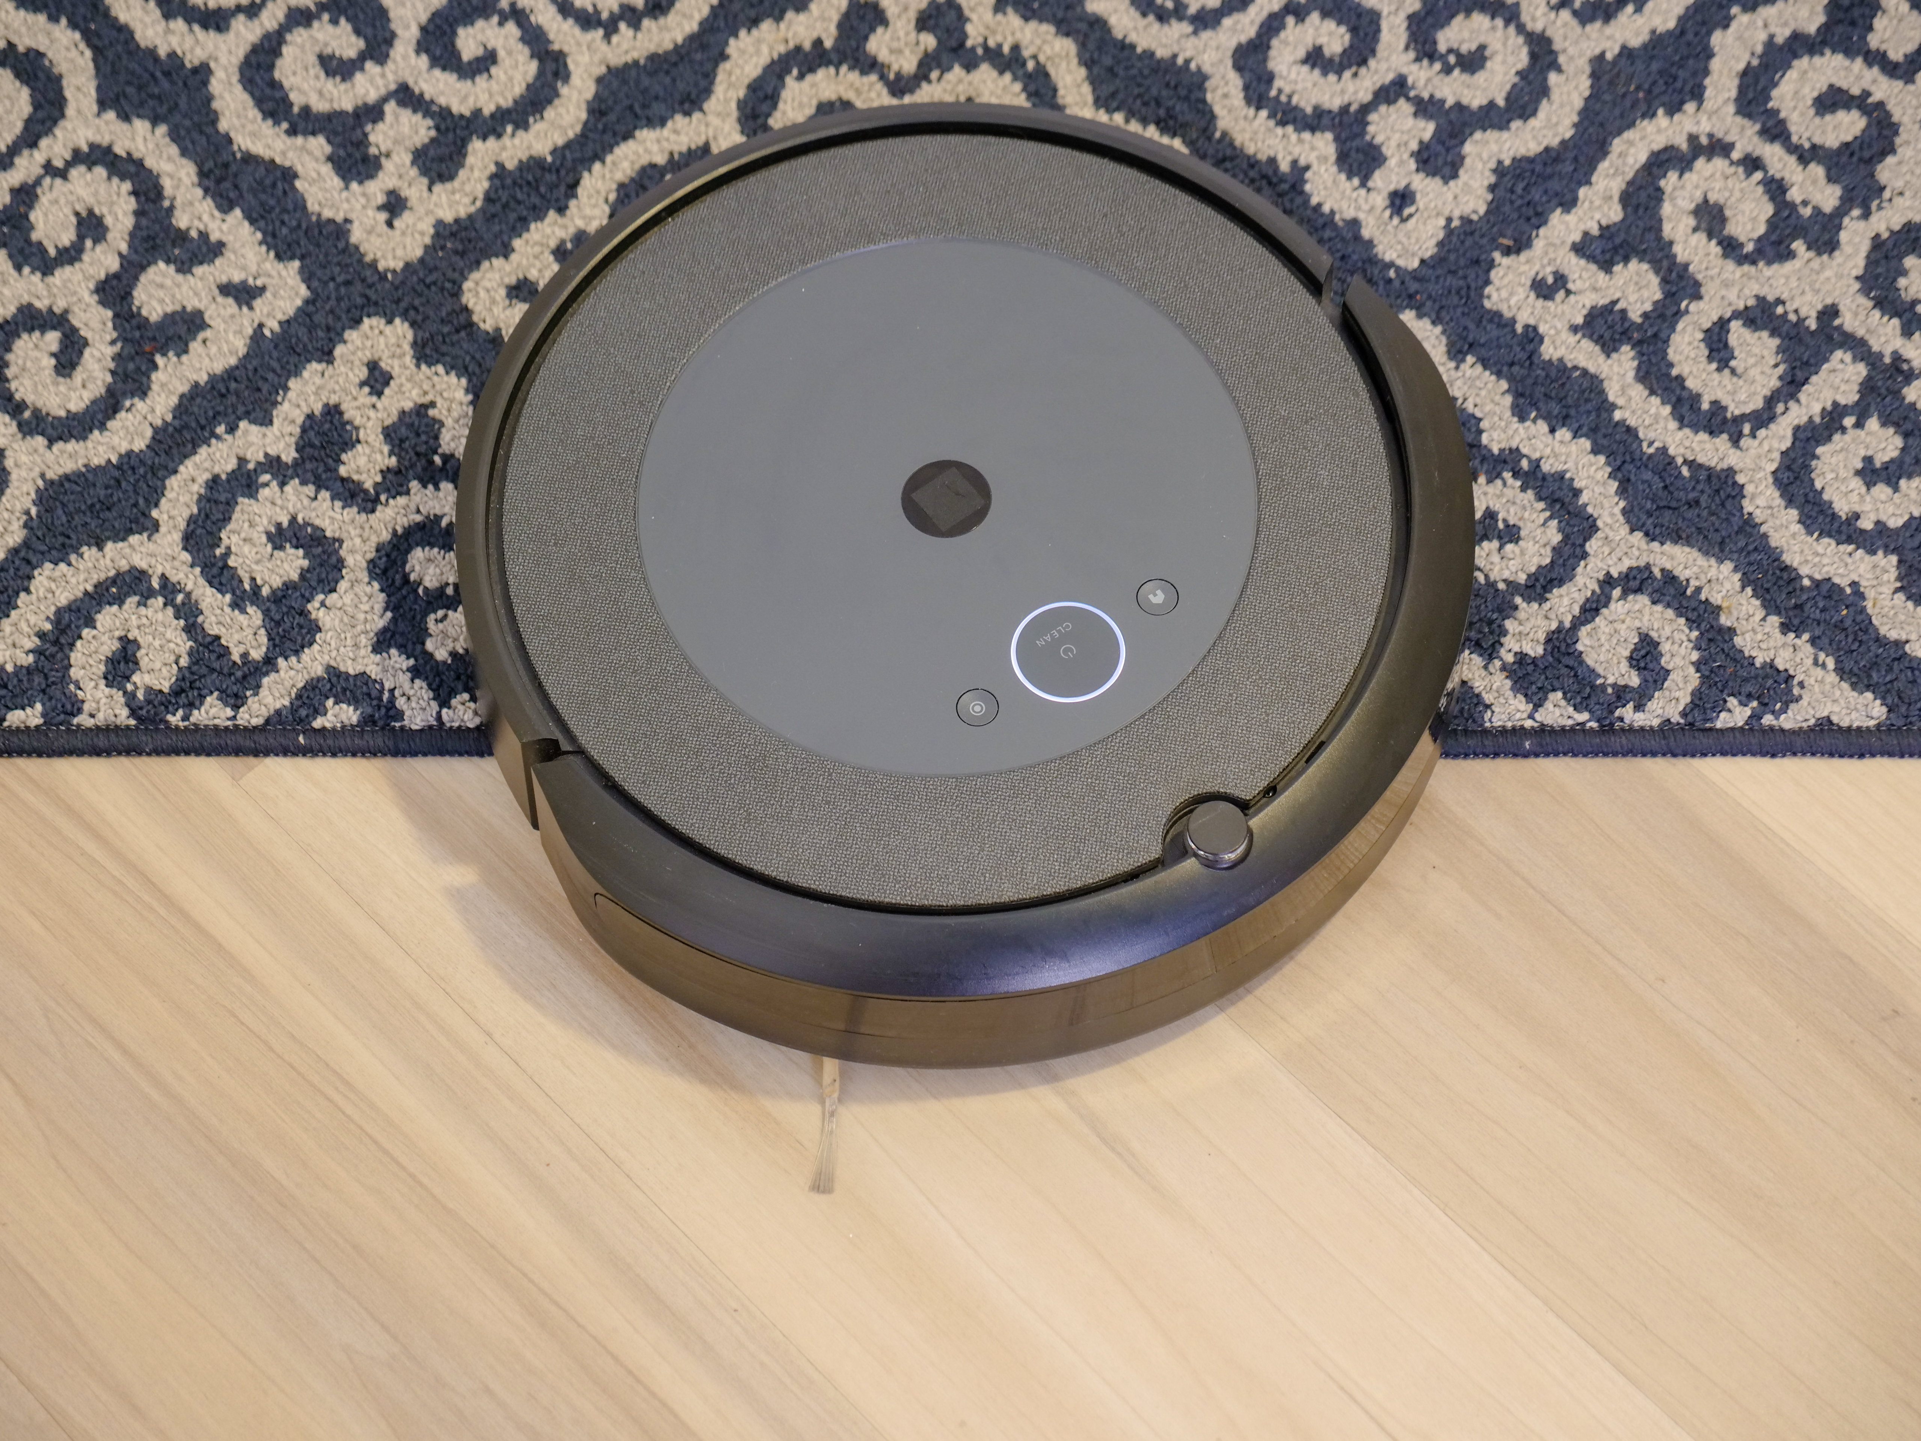
Warum ist es wichtig, schon frühzeitig im Thema
„Künstliche Intelligenz“ (KI) zu bilden?
KI wird im IT-Bereich eine der Basistechnologien des 21. Jahrhunderts sein
Basis von KI ist das sogenannte Maschinelle Lernen
KI ist fundamental unterschiedlich zu klassischer Programmierung
    Stochastisch statt deterministisch – ein Paradigmenwechsel
    Beim klassischen Programmieren wird die "Wie"-Lösung gecoded,
    während mit der KI das System das "Wie" aus den Daten herausfindet.
KI ist schon im Alltag angekommen, sowohl positiv als auch negativ
    Sprach-, Übersetzungs-, Bildverarbeitungs-Assistenten auf Smartphones
    Robotik: Haushaltsroboter, Autonomes Fahren
    Filterblasen & Meinungslenkung durch KI-Newsfeeds
    Deep Fake News
Grundlagenwissen in Künstlicher Intelligenz
stärkt die Technologie- und Medienkompetenz!
pexels.com
pexels.com
pxhere.com

Slide 7
Workshopidee - Überblick
Lernziel
    Kinder lernen auf spielerische Art und Weise:
      was “künstliche Intelligenz” ist: Einsatz von Algorithmen des maschinellen Lernens
      den gravierenden Unterschied zwischen klassischer Programmierung von Computern und deren Programmierung mittels maschinellen Lernens
KI-Workshop für Kinder
    Kinder bringen in einem Workshop einem “autonomen Auto” das selbständige (autonome) Fahren bei, indem sie einen Calliope “künstlich intelligent” machen, sodass er autonom Hindernissen auf der Straße ausweichen kann.
    Die Motivation wird erhöht durch "Gamification":
      Kinder erzeugen Trainingsdaten für die KI mittels eines Autorennspiels auf der LED-Matrix des Calliope.
      Teams können gebildet werden, die gegeneinander antreten, das beste autonome Auto zu entwickeln.
      Wer das beste autonome Auto “programmiert” (trainiert), gewinnt.

Slide 8
Der Paradigmenwechsel beim maschinellen Lernen
Klassische Programmierung
„Software 1.0“
Realdaten
Computer
Ausgabe
100% deterministisches Verhalten
(vorhersagbares Verhalten)
Programm
Programmierung mittels maschinellen Lernens
Trainingsdaten
Computer
„Software 2.0“
Programm
Gewünschte Ausgabe
(auch Trainingsdaten)
„100-X %“ - stochastisches Verhalten
(nur in einer Bandbreite von Wahrscheinlichkeiten
vorhersagbares Verhalten)
Algorithmus für
maschinelles Lernen
Inspiration: Jason Brownlee
Notes:
Traditional → ML Shift: Also known as „Software 2.0“ (Andrej Karpathy)
Überleitung: wie lernt nun eine maschine? Da gibt es nicht eine antwort, sondern (siehe historie) ein weites feld an möglichkeiten, die für verschiedene typen von erde (daten) und informationsbedarfen mehr oder weniger gut geeignet sind.
13

Slide 9
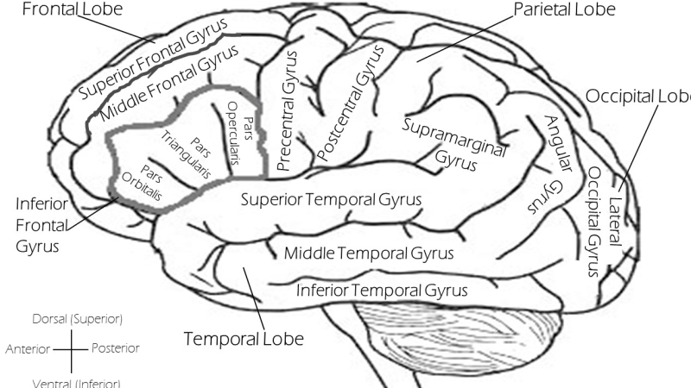
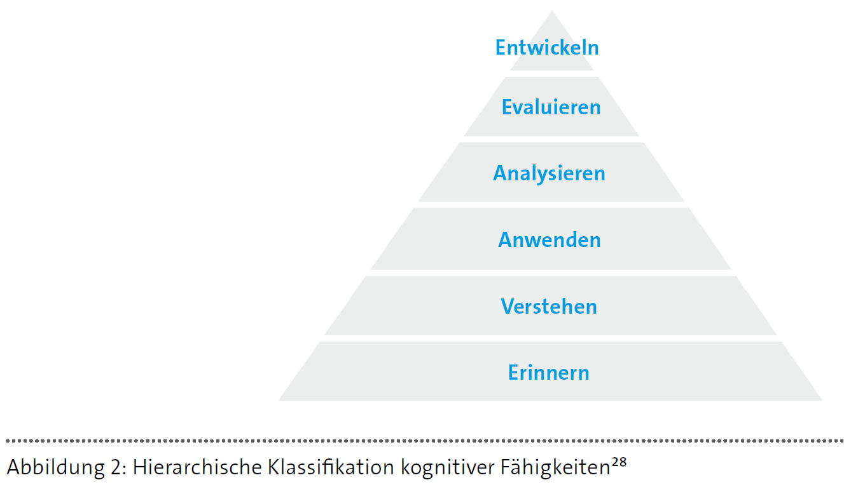
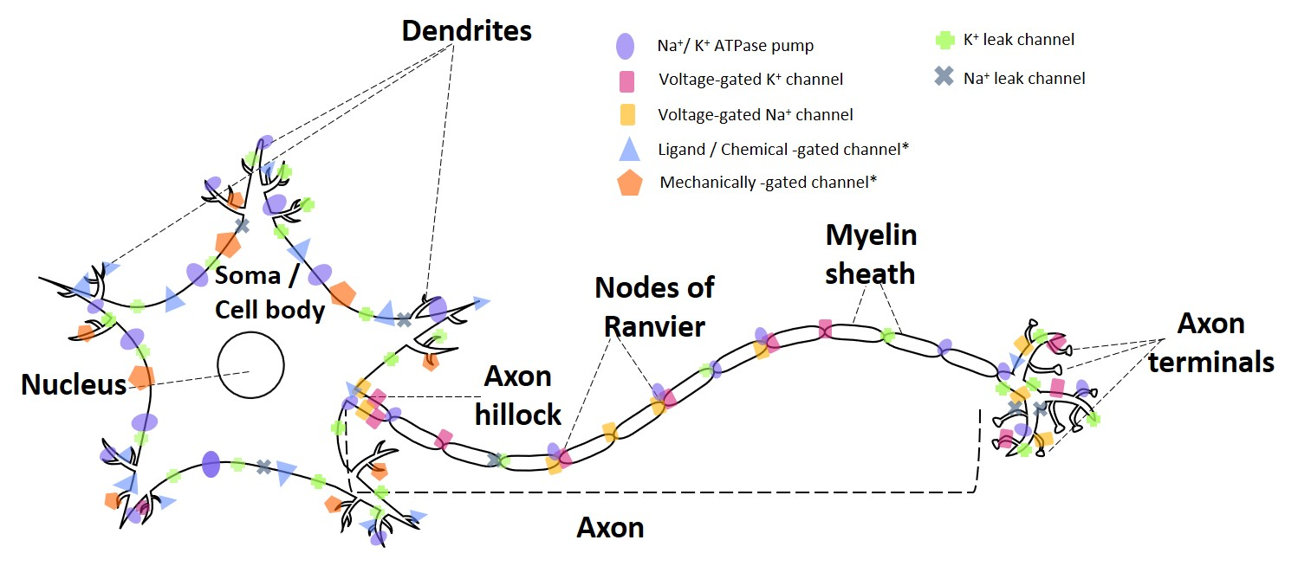
Natürliche Intelligenz
Open Clipart
Bitkom
Wikimedia Commons

Slide 10
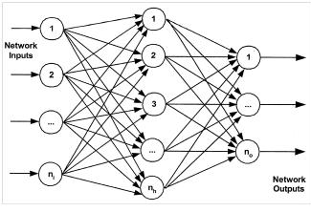
Künstliche „Intelligenz“
Echte Neuronen
Es gibt sehr viele Varianten des maschinellen Lernens, jede hat ihre Vor- und Nachteile.
Obwohl mathematisch relativ komplex, sind künstliche neuronale Netzwerke (KNN), die von der Biologie des menschlichen Hirns inspiriert sind, die auch für Laien am eingängigsten zu erklärende Variante.
Stand heute sind KNN jedoch nur sehr krude Nachbildungen des menschlichen Hirns..
Die resultierenden „Intelligenzen“ sind eher als „Fachidioten“ zu bezeichnen, die für ein klar umgrenztes Problemfeld genauso gut oder gar besser sein können als ein Mensch, aber noch lange nicht an die holistische menschliche Intelligenz heranreichen.
Open Clipart
Künstliche Neuronen
Wikimedia Commons

Slide 11
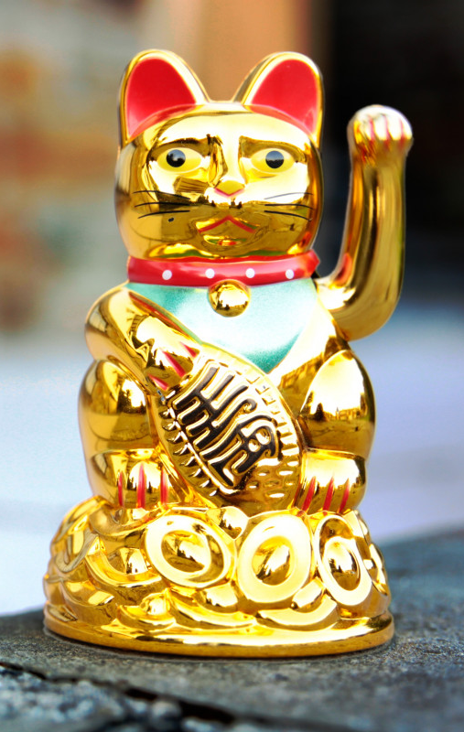
KNN – grundsätzliche Funktionsweise
„Hunde-Neuron”
„Katzen-Neuron”
„Winkekatzen-Neuron”
PxHere
Wikimedia Commons
Ein KNN wird mit vielen (Hunderten, Tausenden…) Beispielbildern angelernt.
So lernt es beispielsweise, Bilder von Hunden, Katzen und Winkekatzen zu unterscheiden.
Bei einem angelernten KNN sind die Gewichte der Neuronenverbindungen (Wx)
so gesetzt (=angelernt/trainiert) worden, dass bei einem neu eingegebenen Winkekatzen-Bild
idealerweise immer auch das „Winkekatzen-Neuron“ aktiviert wird – aufgrund der stochastischen Natur des
KNN-Algorithmus ist das aber nicht garantiert.

Slide 12
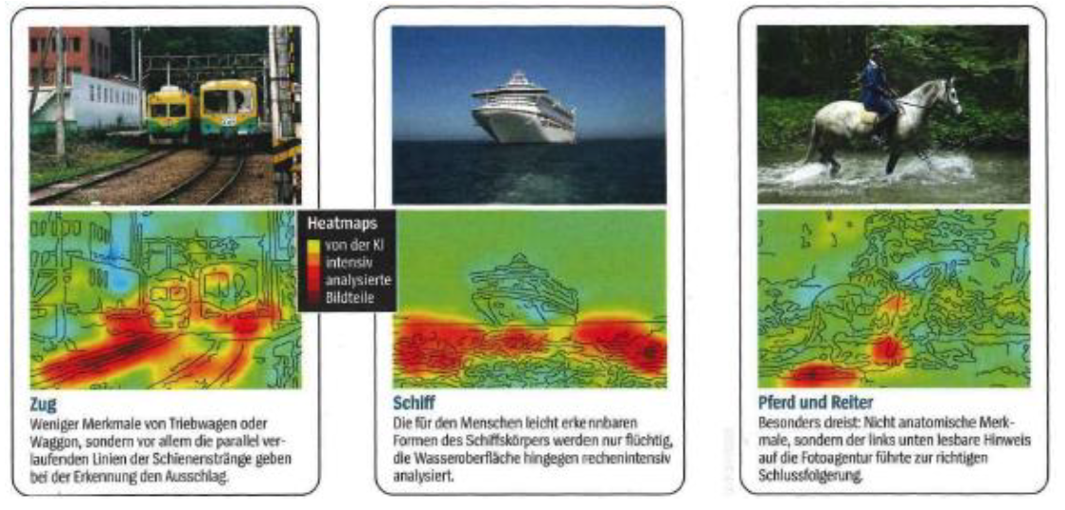
KI „denkt“ ganz anders als der Mensch
(noch?) nicht vergleichbar mit natürlicher Intelligenz
Quelle: Der Spiegel 33/10.08.2019, p. 101
Rot hervorgehoben ist, woran eine einzelne angelernte KI Züge/Schiffe/Pferde+Reiter erkennt.
(Eine anders angelernte KI würde es anders erkennen!)
Züge: Gleise
Schiffe: Wasserflächen
Pferde+Reiter: Logo der Fotoagentur, die die Bilder bereit gestellt hat

Slide 13
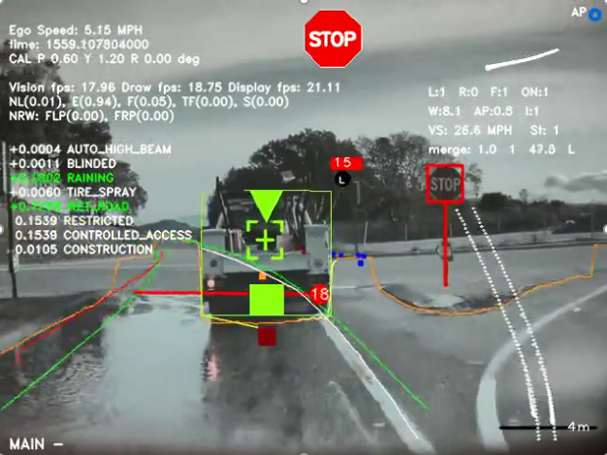
Autonomes Fahren in der echten Welt
So “sieht” ein Tesla Autopilot (unter anderem, wie bspw. Radar)
mit Kameras die Verkehrssituation: https://www.tesla.com/autopilotAI
Die mit der Sensorik des Autos erfassten Live-Daten
werden mit den Regeln verglichen,
die das Auto bereits gelernt hat,
um möglichst sicher zu fahren.
Auf diese Weise kann es – stochastische! –
Steuerungs-Entscheidungen treffen.
Tesla

Slide 14
Des Workshops Kern
Wir wollen auf dem Calliope mini
selbst ein autonomes Auto entwickeln.
Wie geht das?

Slide 15
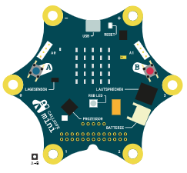
Autonomes Fahren auf dem Calliope Mini
Andere
Autos
Die Straße
Das autonome Auto
mit KI-Steuerung
calliope.cc

Slide 16

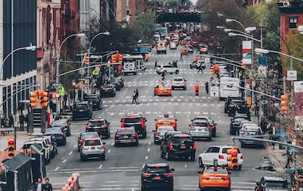
Vergleich Echte Welt mit unserem Workshop
(“Wow“-Effekt für die Schülerinnen und Schüler)
Das „autonome Calliope-Auto“ hat im Vergleich mit der Realität (rechts) nur wenig Komplexität zu bewältigen (links).
Aber die Grundprinzipien der KI – maschinelles Lernen – sind genau die gleichen!
Die KI-Ingenieure bei den Autokonzernen machen prinzipiell nichts anderes, müssen dabei „nur“ eine „etwas“ höhere Komplexität bewältigen (siehe Foto rechts).
Das „Calliope-Auto“
sieht eine reduzierte
Realität vor sich:
Ein echtes Auto
sieht eine komplexe Realität vor sich:
Dieser Pixel hier ist das
„Calliope-Auto“
Pexels

Slide 17
Der Lernprozess für das „autonome Calliope-Auto“
Verknüpfung von klassischer Programmierung mit maschinellem Lernen
Realdaten
Computer
Trainingsdaten
Computer
Ausgabe
ML Modell*
Programm
Gewünschte Ausgabe
(auch Trainingsdaten)
*ML Modell = Machine Learning Modell,
bezeichnet das durch den Trainingsvorgang
entstandene KI-Programm
Algorithmus für
maschinelles Lernen
Trainingsdaten und gewünschte Ausgabe
erzeugen
Programm erstellen mittels
Algorithmus für maschinelles Lernen
Angelerntes Programm ausführen
Testfahrten durchführen
Das künstliche Gehirn des autonomen Autos anlernen
Künstliches Gehirn übernimmt die Steuerung und muss „IQ-Test“ bestehen
Anwendungs-
Perspektive
Trainingsdaten sammeln
ML Modell trainieren
ML Modell
anwenden und testen
Technische
Perspektive

Slide 18



Unser Projekt unterstützt mehrere Varianten für den Lernprozess des „autonomen Calliope-Autos“
Testfahrten durchführen
Das künstliche Gehirn des autonomen Autos anlernen
Künstliches Gehirn übernimmt Steuerung und muss „IQ-Test“ bestehen
Trainingserfolg
direkt auf Calliope
beobachten,
wenn KNN klein genug
Variante
1A & 1B
JSON
1A
CSV
ODER
Jeder Schüler
individuell
Pooling Trainingsdaten
von Schülergruppen
(Daten-
Sammler)
Pickle
1B
„IQ-Test“ auf
Desktop-Rechner
Desktop-Rechner für das Anlernen
künstlicher neuronaler Netzwerke
und auch andere KI-Algorithmen
Variante
2 (noch in
Entwicklung)
ODER
Zusätzlich zur Datensammlung
lernt der Calliope selbst sein eigenes
künstliches neuronales Netzwerk an
„IQ-Test“
direkt auf Calliope
Jeder Schüler
individuell
Pooling Trainingsdaten
von Schülergruppen
Daten-
Sammler

Slide 19
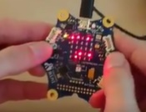
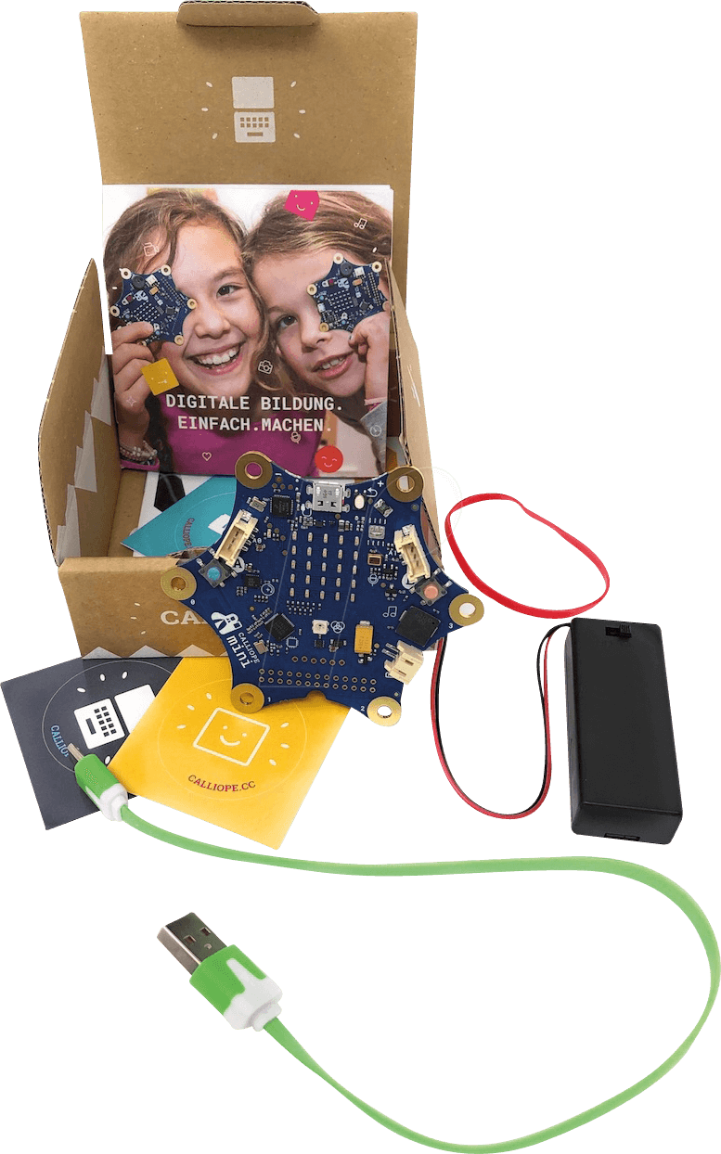


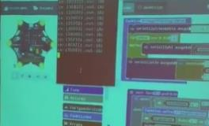

Unser Projekt unterstützt Workshop-Arten „Gruppenspiel“ und „Einzelspiel“
Gruppenspiel
  - 5-6 Calliopes per Funk an einen Gruppenrechner mit per USB
  angeschlossenem Datensammler-Calliope
  - Softwareinstallation nur auf Gruppenrechnern
  - KI-IQ-Test pro Gruppe (Konsolidieren der Daten aller 5-6 Rennspiele)
2. Einzelspiel (Basis- und Expertenversion)
  - 1 Calliope an einem Rechner per USB angeschlossen
  - Softwareinstallation auf jedem Einzelrechner (jede/r SuS allein)
  - KI-IQ-Test auf jedem Einzelrechner (jede/r SuS allein)
  - Basisversion: Nur KI-Algorithmus “Neuronales Netzwerk”
  - Expertenversion: Experimentieren mit anderen KI-Algorithmen
Notes:
Programmier- und weitere Erläuterungs/Theorieteile werden je nach Klassenstufe flexibel eingebaut in die einzelnen Schritte)
Kurze Einführung in Künstliche Intelligenz und Maschinelles Lernen
→ Eingangsfolien kindgerecht aufbereiten → SuS-geeigneter Foliensatz zu diesem Lehrerfoliensatz
Durchlaufen eines Lern- und Inbetriebnahmezyklus für Maschinelles Lernen
Datensammelphase – Gamification!
Kinder teilen sich in mehrere Gruppen auf, ggf. auch jedes Kind mit eigenem Calliope
Spielen 10 Minuten lang Autorennen, generieren dabei Trainingsdaten
Trainingsdaten werden ggf. an einen Desktop übertragen (Pipeline-spezifisch) und zusammengeführt
Trainingsphase
Für jedes Set Trainingsdaten (einzeln, Gruppen- oder Klassen-Pool) wird ein ML-Modell trainiert
Testphase
ML-Modell wird mehrmals laufen gelassen, bis die KI einen Unfall baut. Statistischer Gesamt-Score
Trainingserfolg wird am Ende dargestellt; „Siegerehrung“
Lernziele resümieren
Datenmenge und -qualität sind entscheidend für den Lernerfolg einer künstlichen Intelligenz
Option: Visualisieren des Anlernvorgangs eines künstlichen neuronalen Netzwerks, ggf. nur als Video:
https://www.youtube.com/watch?v=Mr42DQHy3TI
13

Slide 20
Gruppenspiel
empfohlen: 5-6 Gruppen mit 3-4 Rennspiel-Calliopes → entspricht ungefähr 15-24 SuS
Ausführliche Anleitung für Gruppenspiel:
https://github.com/telekom/ki-in-schulen/blob/master/Calliope-Rennspiel/Dokumentation/Nutzeranleitung-Gruppenspielmodus.md
Gruppe 2
Calliope-Funk
Kanal 2
Datensammler-
Calliope per USB an Gruppen-Rechner
Rennspiel-Calliopes
Gruppe 1
Gruppe 3
Calliope-Funk
Kanal 1
Calliope-Funk
Kanal 3
Datensammler-
Calliope per USB an Gruppen-Rechner
Datensammler-
Calliope per USB an Gruppen-Rechner
Rennspiel-Calliopes
Rennspiel-Calliopes
Notes:
Programmier- und weitere Erläuterungs/Theorieteile werden je nach Klassenstufe flexibel eingebaut in die einzelnen Schritte)
Kurze Einführung in Künstliche Intelligenz und Maschinelles Lernen
→ Eingangsfolien kindgerecht aufbereiten → SuS-geeigneter Foliensatz zu diesem Lehrerfoliensatz
Durchlaufen eines Lern- und Inbetriebnahmezyklus für Maschinelles Lernen
Datensammelphase – Gamification!
Kinder teilen sich in mehrere Gruppen auf, ggf. auch jedes Kind mit eigenem Calliope
Spielen 10 Minuten lang Autorennen, generieren dabei Trainingsdaten
Trainingsdaten werden ggf. an einen Desktop übertragen (Pipeline-spezifisch) und zusammengeführt
Trainingsphase
Für jedes Set Trainingsdaten (einzeln, Gruppen- oder Klassen-Pool) wird ein ML-Modell trainiert
Testphase
ML-Modell wird mehrmals laufen gelassen, bis die KI einen Unfall baut. Statistischer Gesamt-Score
Trainingserfolg wird am Ende dargestellt; „Siegerehrung“
Lernziele resümieren
Datenmenge und -qualität sind entscheidend für den Lernerfolg einer künstlichen Intelligenz
Option: Visualisieren des Anlernvorgangs eines künstlichen neuronalen Netzwerks, ggf. nur als Video:
https://www.youtube.com/watch?v=Mr42DQHy3TI
13

Slide 21
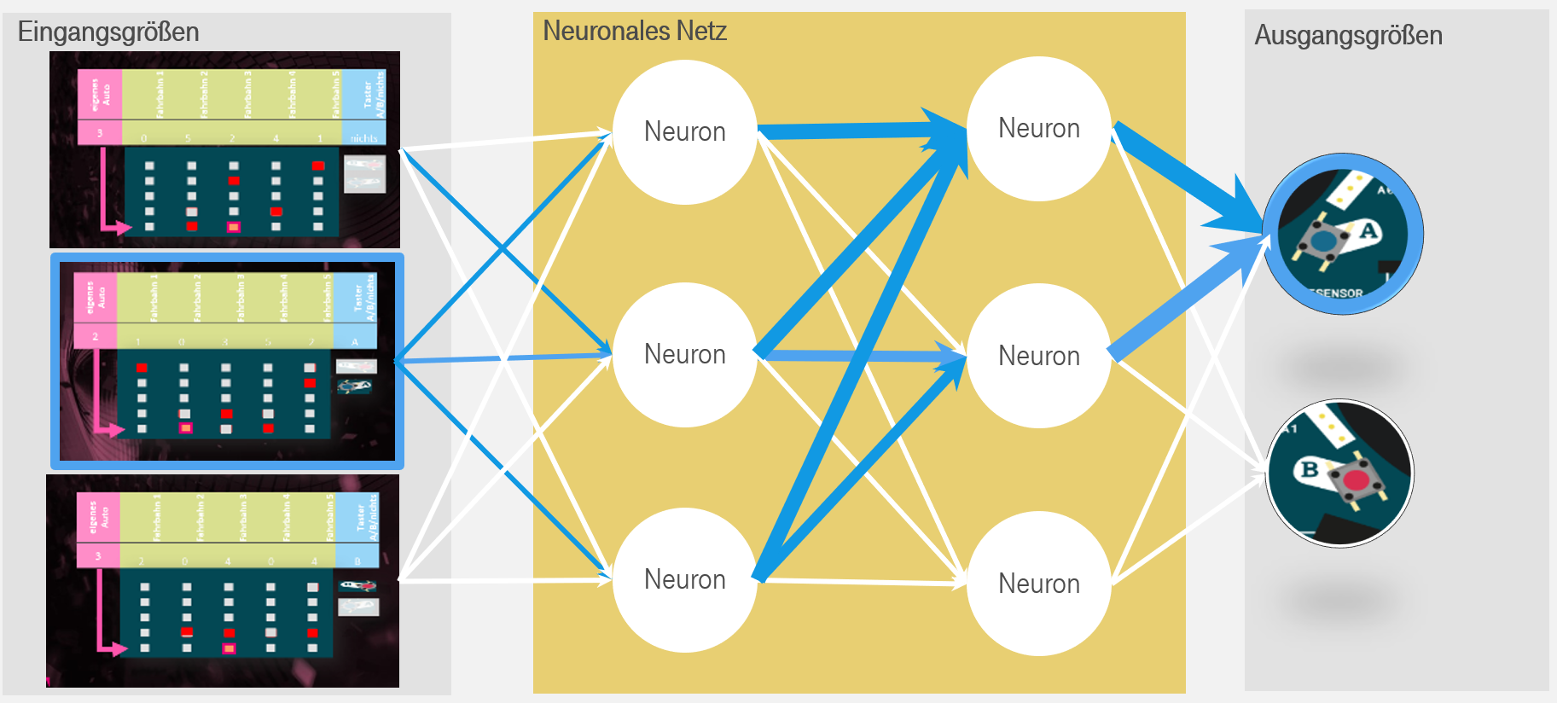
Einzelspiel – Basisversion
Einzelne/r SuS
Ausführliche Anleitung:
https://github.com/telekom/ki-in-schulen/blob/master/Calliope-Rennspiel/Dokumentation/Nutzeranleitung-Einzelspielmodus.md
Basisversion: Algorithmus „Neuronales Netzwerk“
Rennspiel-
Calliope per USB an Einzel-Rechner
Einzelne/r SuS
Rennspiel-
Calliope per USB an Einzel-Rechner
Einzelne/r SuS
Rennspiel-
Calliope per USB an Einzel-Rechner
Notes:
Programmier- und weitere Erläuterungs/Theorieteile werden je nach Klassenstufe flexibel eingebaut in die einzelnen Schritte)
Kurze Einführung in Künstliche Intelligenz und Maschinelles Lernen
→ Eingangsfolien kindgerecht aufbereiten → SuS-geeigneter Foliensatz zu diesem Lehrerfoliensatz
Durchlaufen eines Lern- und Inbetriebnahmezyklus für Maschinelles Lernen
Datensammelphase – Gamification!
Kinder teilen sich in mehrere Gruppen auf, ggf. auch jedes Kind mit eigenem Calliope
Spielen 10 Minuten lang Autorennen, generieren dabei Trainingsdaten
Trainingsdaten werden ggf. an einen Desktop übertragen (Pipeline-spezifisch) und zusammengeführt
Trainingsphase
Für jedes Set Trainingsdaten (einzeln, Gruppen- oder Klassen-Pool) wird ein ML-Modell trainiert
Testphase
ML-Modell wird mehrmals laufen gelassen, bis die KI einen Unfall baut. Statistischer Gesamt-Score
Trainingserfolg wird am Ende dargestellt; „Siegerehrung“
Lernziele resümieren
Datenmenge und -qualität sind entscheidend für den Lernerfolg einer künstlichen Intelligenz
Option: Visualisieren des Anlernvorgangs eines künstlichen neuronalen Netzwerks, ggf. nur als Video:
https://www.youtube.com/watch?v=Mr42DQHy3TI
13

Slide 22
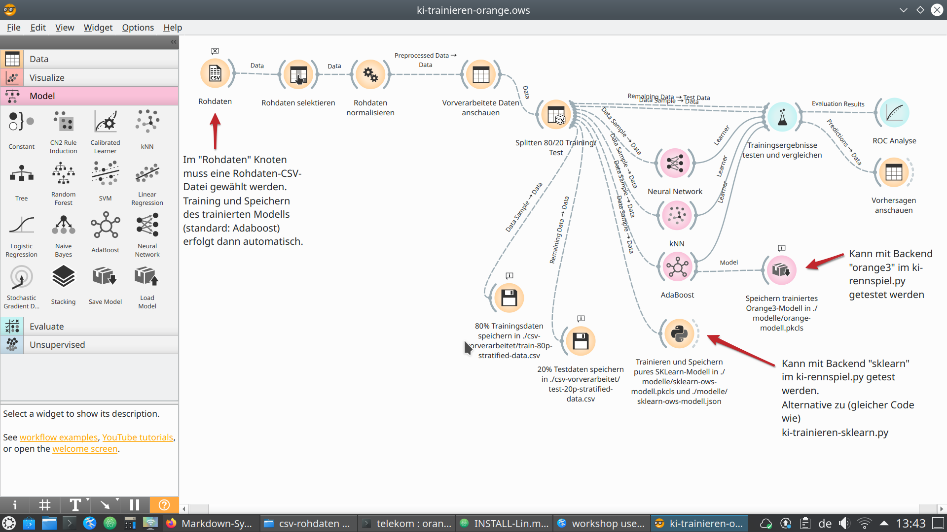
Einzelspiel – Expertenversion
Einzelne/r SuS
Ausführliche Anleitung:
https://github.com/telekom/ki-in-schulen/blob/master/Calliope-Rennspiel/Dokumentation/Nutzeranleitung-Einzelspielmodus-Orange.md
Expertenversion: Ermöglicht vergleichende Betrachtung verschiedener KI-Algorithmen
Rennspiel-
Calliope per USB an Einzel-Rechner
Einzelne/r SuS
Rennspiel-
Calliope per USB an Einzel-Rechner
Einzelne/r SuS
Rennspiel-
Calliope per USB an Einzel-Rechner
Notes:
Programmier- und weitere Erläuterungs/Theorieteile werden je nach Klassenstufe flexibel eingebaut in die einzelnen Schritte)
Kurze Einführung in Künstliche Intelligenz und Maschinelles Lernen
→ Eingangsfolien kindgerecht aufbereiten → SuS-geeigneter Foliensatz zu diesem Lehrerfoliensatz
Durchlaufen eines Lern- und Inbetriebnahmezyklus für Maschinelles Lernen
Datensammelphase – Gamification!
Kinder teilen sich in mehrere Gruppen auf, ggf. auch jedes Kind mit eigenem Calliope
Spielen 10 Minuten lang Autorennen, generieren dabei Trainingsdaten
Trainingsdaten werden ggf. an einen Desktop übertragen (Pipeline-spezifisch) und zusammengeführt
Trainingsphase
Für jedes Set Trainingsdaten (einzeln, Gruppen- oder Klassen-Pool) wird ein ML-Modell trainiert
Testphase
ML-Modell wird mehrmals laufen gelassen, bis die KI einen Unfall baut. Statistischer Gesamt-Score
Trainingserfolg wird am Ende dargestellt; „Siegerehrung“
Lernziele resümieren
Datenmenge und -qualität sind entscheidend für den Lernerfolg einer künstlichen Intelligenz
Option: Visualisieren des Anlernvorgangs eines künstlichen neuronalen Netzwerks, ggf. nur als Video:
https://www.youtube.com/watch?v=Mr42DQHy3TI
13

Slide 23
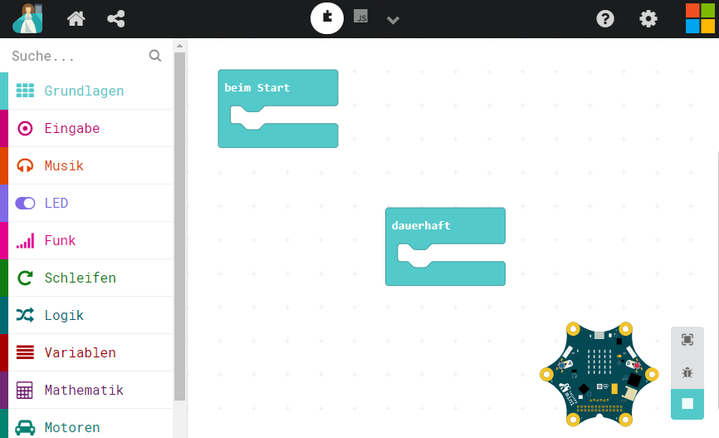
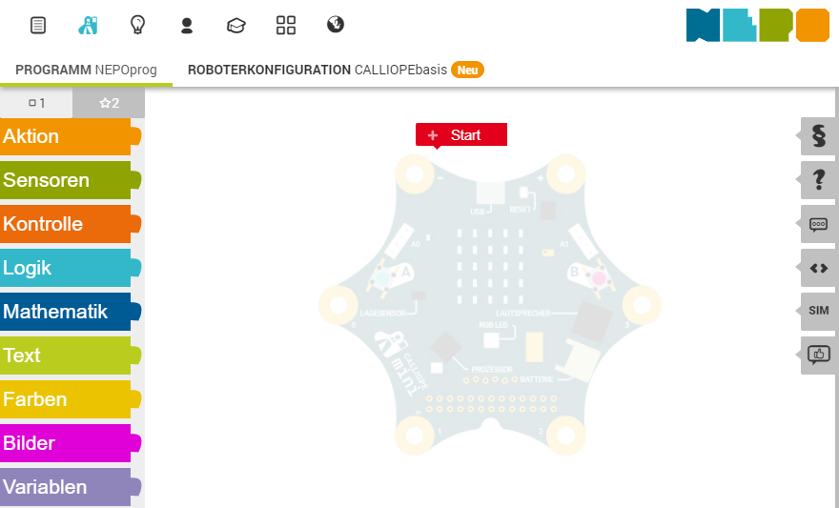
Der Code auf dem Calliope Mini kann sowohl in Makecode- als auch in Open Roberta-basierte Curriculae eingebettet werden, dank des Beitrags von Fraunhofer IAIS
Rennspiel
Datensammler
IQ-Test
(noch in Entwicklung)
Rennspiel
Datensammler
IQ-Test
(noch in
Entwicklung)
https://makecode.calliope.cc
https://www.open-roberta.org/

Slide 24
Details zum Workshopablauf und
Ideen zur Einbettung in ein Curriculum

Slide 25
Typischer Workshop-Ablauf
(Programmier- und weitere Erläuterungs/Theorieteile werden je nach Klassenstufe flexibel in die einzelnen Schritte eingebaut)
Kurze Einführung in Künstliche Intelligenz und Maschinelles Lernen
    Einführungsvideos, bspw.
      „Was ist Künstliche Intelligenz“: https://www.youtube.com/watch?v=sDt5bTQBJis
      „Geschichte der Künstlichen Intelligenz“: https://www.youtube.com/watch?v=09LotPHTZtU
    Ausgewählte Folien aus diesem Foliensatz verwenden
    Ausgewählte Folien aus dem SuS-fokussierten Workshopfoliensatz (ebenfalls im Github) verwenden
Durchlaufen eines Lern- und Inbetriebnahmezyklus für Maschinelles Lernen
    Datensammelphase – Gamification!
      Kinder teilen sich in mehrere Gruppen auf, ggf. auch jedes Kind mit eigenem Calliope
      Gruppen bekomme unterschiedliche Fahraufträge:
      (1) Wild fahren, (2) Vorausschauend Fahren, (3) Links fahren, (4) Rechts fahren, (5) In der letzten Sekunde ausweichen, ...
      Spielen 10 Minuten lang Autorennen, generieren dabei Trainingsdaten
      Trainingsdaten werden ggf. an einen Desktop übertragen (Pipeline-spezifisch) und zusammengeführt
    Trainingsphase
      Für jedes Set Trainingsdaten (einzeln, Gruppen- oder Klassen-Pool)
      wird ein ML-Modell trainiert
    Testphase
      ML-Modell wird mehrmals laufen gelassen, bis die KI einen Unfall baut.
      Statistischer Gesamt-Score wird ermittelt
      Trainingserfolg wird am Ende dargestellt; „Siegerehrung“
Lernziele resümieren
    Reflektieren, wie sich der Fahrstil der Gruppen auf die KI der Gruppen übertragen hat.
    Datenmenge und -qualität sind entscheidend für den Lernerfolg einer künstlichen Intelligenz.
    Option: Visualisieren des Anlernvorgangs eines künstlichen neuronalen Netzwerks, bspw. als Video: https://www.youtube.com/watch?v=Mr42DQHy3TI
Um das Lernziel zu stützen:
Fokus auf Training & Test mit
unterschiedlichen Datenvolumina

Slide 26
Differenzierung der Inhalte je Klassenstufe empfohlen
Programmierinhalte, KI-Inhalte und Workshop-Dauer differenziert nach Klassenstufe, bspw.:
    Unterstufe: Doppelstunde, keine eigene Programmierung, keine Erläuterung der Mathematik des ML-Algorithmus
    Mittelstufe: halber Tag, wenig eigene Programmierung, grobe Erläuterung der Mathematik des ML-Algorithmus
    Oberstufe: ganzer Tag, mehr eigene Programmierung, tiefere Erläuterung der Mathematik des ML-Algorithmus, alternative Algorithmen vorstellen (Orange Plattform)
Ideen hierzu auf der folgenden Folie

Slide 27
Ideen zum Einbau in ein Informatik-Curriculum
Mittel- und Oberstufe
Direkt in das komplexe KI-Thema einzusteigen stellt – je nach Wissensstand der SuS – eine Herausforderung dar.
Daher ist es ggf. sinnvoll, eine Workshopserie um den KI-Teil herum zu bauen
Mögliches Curriculum
    SuS programmieren zunächst selbst ein Autorennspiel, um Vorwissen aufzubauen: „Wie funktioniert ein Autorennspiel auf dem Calliope?“ (Codebasis Autorennspiel entwickeln)
    SuS programmieren zunächst selbst eine „klassische“ autonome Steuerung für das in Schritt 1 entwickelte Spiel. Vorwissen wird aufgebaut: Wie funktioniert eine „klassische“ Automatisierung (Codebasis für „klassische“ autonome Steuerung entwickeln)
    Danach kann das KI@Calliope-Projekt starten mit dem aufgebauten Vorwissen, sodass das Lernziel auf das Thema „Künstliche Intelligenz“ fokussiert werden kann, ohne erst das aufgebaute Vorwissen vermitteln zu müssen.
Ergänzungen für die Oberstufe
    Vertiefung des Themas, z.B. mit der im folgenden vorgestellten Expertenversion des Workshops anstatt künstlicher neuronaler Netze auch andere ML-Modelle ausprobieren (RandomForest, SVM, NaiveBayes, …)

Slide 28
Beispiel Oberstufe: Orange3 Plattform („Expertenversion“)
Orange ist eine für das studentische Umfeld entwickelte grafische Plattform für Datenanalyse und maschinelles Lernen.
Unser Projekt integriert auch einen für unser Projekt entwickelten Orange Workflow (.ows Datei)
    Eingabedaten in den Workflow sind die mit dem Datensammler gesammelten Logdaten der Calliope Minis
    Ausgabe des Workflows ist ein beliebiges KI-Modell, mit dem das autonome Calliope mini Auto auch gesteuert werden kann.
Dies ermöglicht auch die Erprobung anderer Algorithmen des maschinellen Lernens, um tiefer in die mathematischen oder informations-technischen Hintergründe einzusteigen.

Slide 29
Softwareinstallation
Durchführung verschiedener
Workshopvarianten
SuS-fokussierte Präsentation zur Nutzung im Workshop

Slide 30
Dokumentation wird im Github gepflegt https://github.com/telekom/ki-in-schulen/tree/master/Calliope-Rennspiel/Dokumentation
Softwareinstallation
    Windows / Linux / MacOS
Durchführung verschiedener Workshopvarianten
    Gruppenspielmodus
    Einzelspielmodus (Basisversion / Expertenversion mit Orange3 Plattform)
SuS-fokussierte Präsentation zur Nutzung im Workshop
    ODP / PDF
Los geht‘s! Einstieg:
https://github.com/telekom/ki-in-schulen/tree/master/Calliope-Rennspiel

